Slide 1

資料探勘 Data Mining
Instructor: 馬豪尚

Slide 2
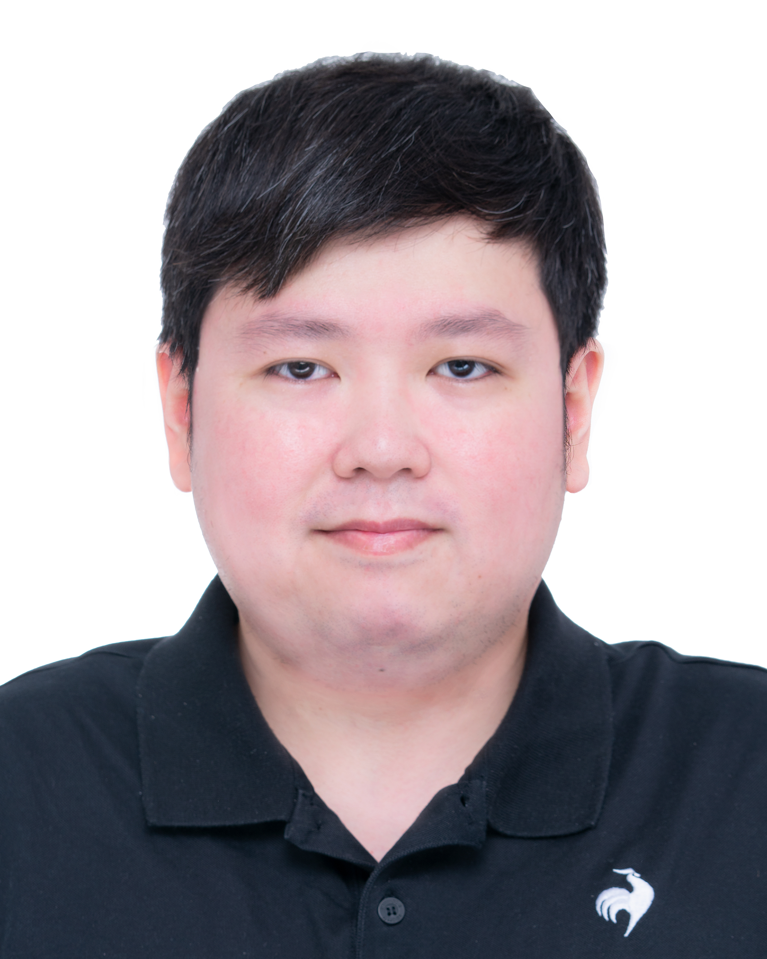
Instructor
馬豪尚 (Hao-Shang Ma)
Office: 2505/2504
Office Hours: 週二14:00~17:00 週四14:00~17:00
Email: hsma@nutc.edu.tw

Slide 3
Research Area
資料探勘 (Data Mining) / 機器學習(Machine Learning)
/ 人工智慧 (Artificial Intelligence)
社群網路分析(Social Network Analysis)
推薦系統(Recommender Systems)
大數據資料分析(Big Data Analysis)

Slide 4
Course Syllabus
資料探勘導論
了解你的資料與資料前處理
頻繁樣式、關聯性與順序性樣式探勘
分類問題
群集分析
離群值偵測
社群網路資料分析

Slide 5
評量方式
作業: 實作資料探勘演算法
30%
期中考
30%
期末專題
40%

Slide 6
Teams團隊
團隊代碼
bjslu9o

